Slide 1

GenBotter电机开发教程
【08-03】
实验1-检测电机转速、位置
高博士
2025

Slide 2
目标
掌握使用STM32读取编码器信号的方法
实现电机转速与位置的实时检测
为后续PID控制提供准确的反馈数据

Slide 3
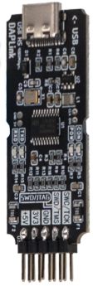
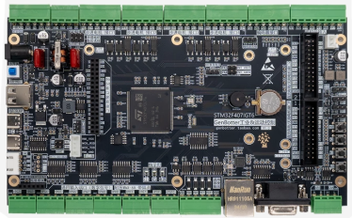
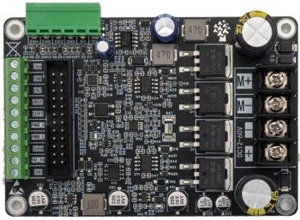
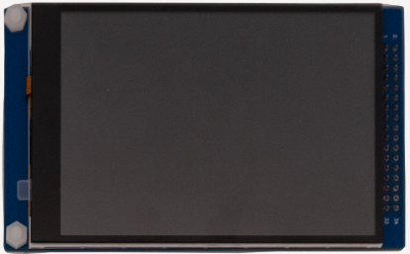
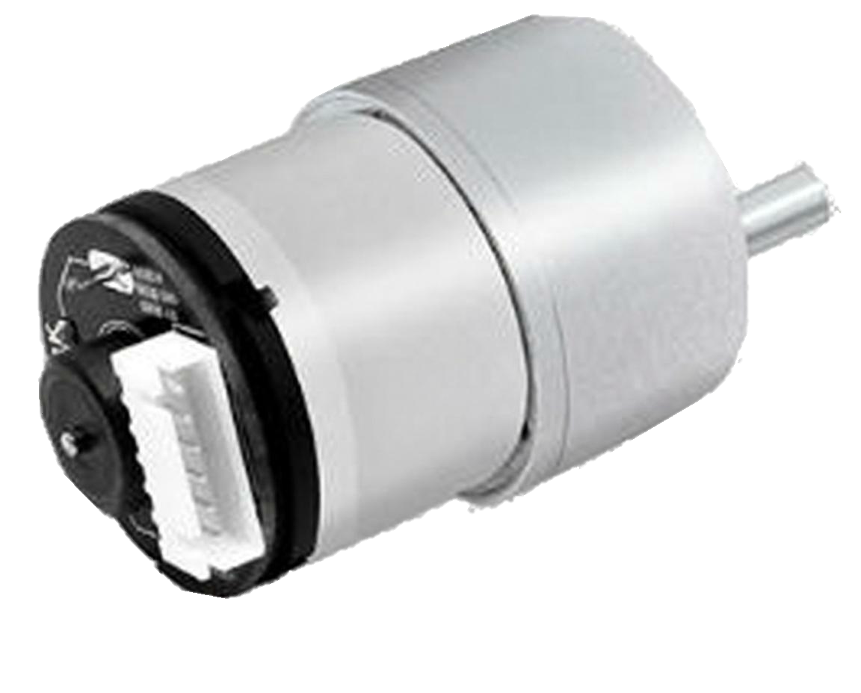
1. 实验准备——硬件准备
硬件
电机开发板
直流有刷电机 带 霍尔编码器
电机驱动板
必要的连接线
下载器
开发电脑
软件
Keil
VS Code
CubeMX
串口调试助手
12V电源
4寸屏幕

Slide 4
2. 实验准备——硬件接线
开发电脑
USB口
USB口
下载器
type-C线
霍尔编码器接口
SWD
串口USB
霍尔编码器
2~5
电机开发板
直流有刷电机驱动板
直流有刷电机
PM1
1/6
排线
电机驱动接口M+、M-
电源接口
12V，+、-
12V 电源

Slide 5
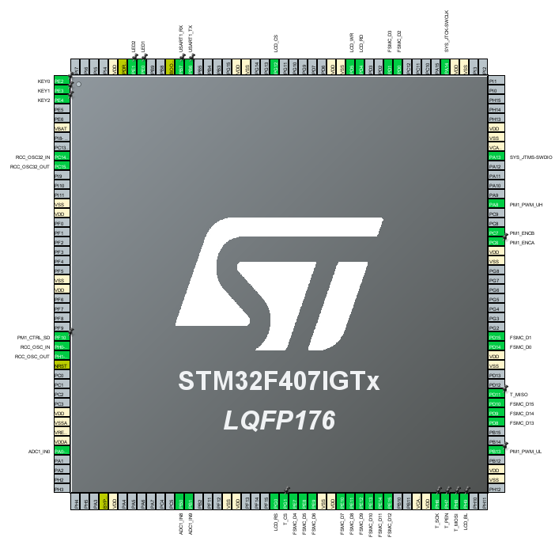
3. 本实验需要用到的外设
电机相关
屏幕相关
串口通信
USART1（用于上位PC机显示信息）
其它
PE0\PE1\PE2\PE3（LED、Key）
TIM1(PWM驱动)\TIM3(编码器计数ch1_PC6、ch2_PC7)\TIM6(编码器计数查询中断)
PF10（PM1_Ctrl)
FSMC
PH9（背光）
Debug->Serial Wire

Slide 6
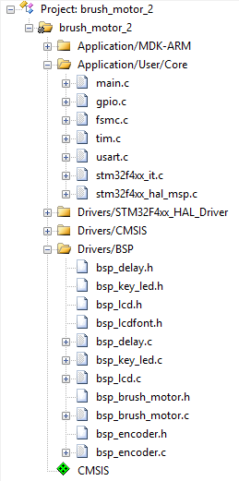
4. 代码实现——架构
应用层
实现核心业务逻辑和程序流程
Application/User/Core/ (如 main.c, *.c)
板级支持包
封装板级外设功能，提供简洁API给应用层
Drivers/BSP/ (如 bsp_led.c, bsp_brush_motor.c)
硬件抽象
提供芯片系列通用的外设驱动
Drivers/STM32F4xx_HAL_Driver/
C
M
S
I
S
Drivers/CMSIS/
提供处理器内核、中断等标准访问接口
硬件外设映射
芯片寄存器的地址定义（由头文件实现）
隐含在Drivers/CMSIS 和 HAL_Driver
的头文件中

Slide 7
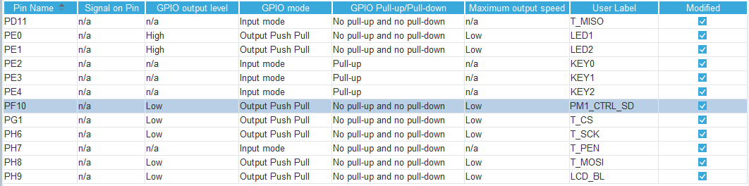
5. GPIO的外设配置

Slide 8
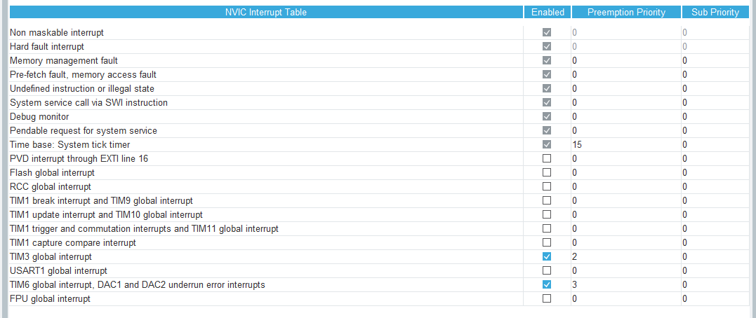
6. NVIC的CubeMX配置

Slide 9
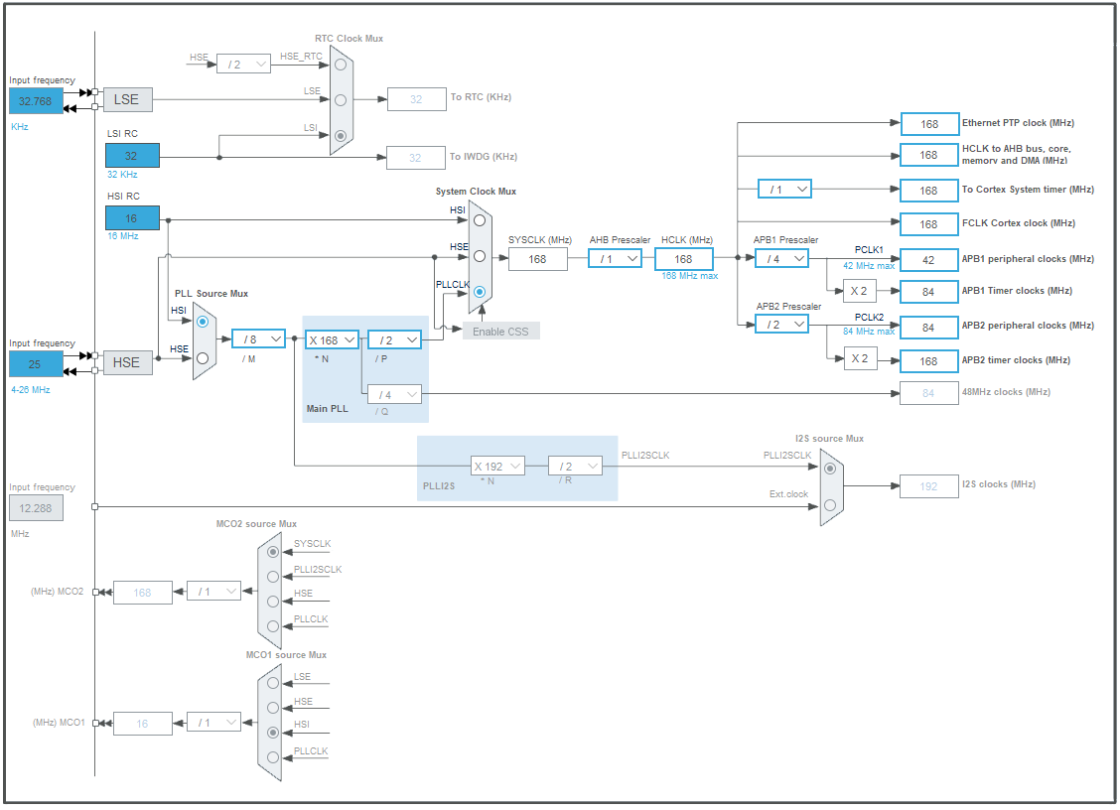
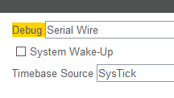
7. RCC、Clock、SYS配置

Slide 10
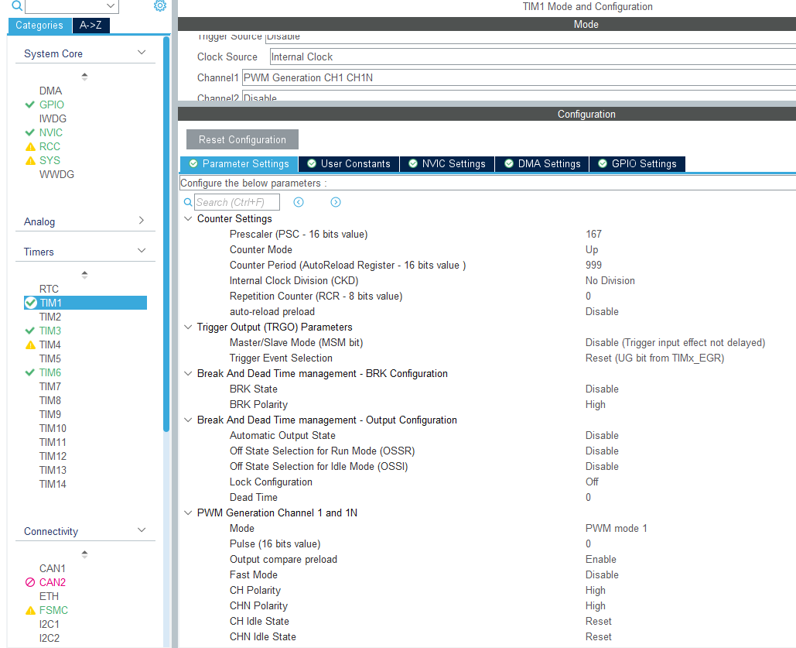
8. TIM1配置
给驱动板上的H桥驱动输出控制信号

Slide 11
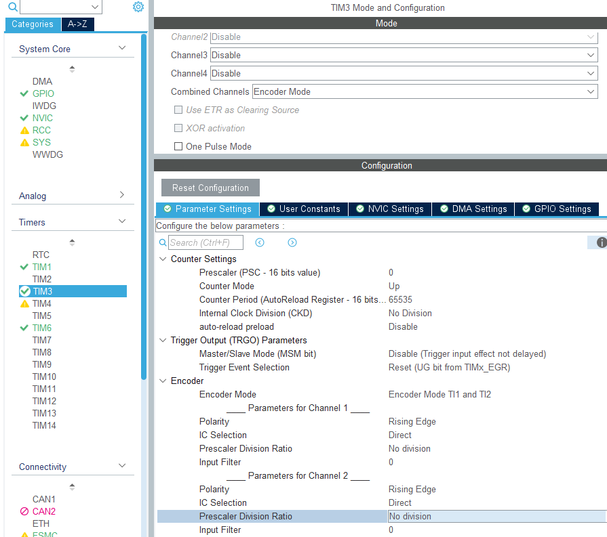
9. TIM3配置
参数分类 | 参数名称 | 含义说明
编码器模式 | Encoder Mode | 选择编码器的工作模式： • T1 和 T2：同时使用两个通道进行编码计数
计数器设置 | Prescaler (PSC) | 对输入时钟进行预分频（编码器模式下通常设为0）
 | Counter Mode | 计数器模式（编码器模式下自动设置为上下计数）
 | Counter Period | 自动重装载值，决定计数器的最大计数值
 | Clock Division (CKD) | 内部时钟分频，用于数字滤波
 | Auto-reload Preload | 是否启用自动重装载预装载
通道1参数 | Polarity | 通道1的输入极性（上升沿/下降沿）
 | IC Selection | 输入捕获选择（直接/交叉）
 | Prescaler Division Ratio | 输入信号预分频比
 | Input Filter | 输入滤波器值，用于去抖
通道2参数 | Polarity | 通道2的输入极性（上升沿/下降沿）
 | IC Selection | 输入捕获选择（直接/交叉）
 | Prescaler Division Ratio | 输入信号预分频比
 | Input Filter | 输入滤波器值，用于去抖
触发设置 | Master/Slave Mode (MSM) | 主从模式使能
 | Trigger Event Selection | 触发事件选择
其他 | Reset Configuration | 复位所有配置参数
 | Display | 显示模式设置

Slide 12
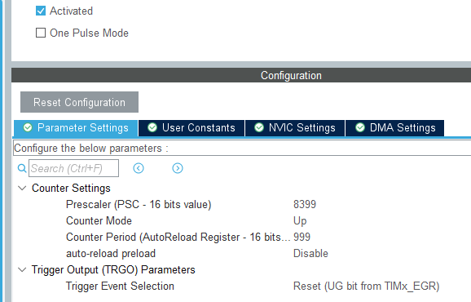
10. TIM6配置
APB1总线（低速外设）：
  TIM2, TIM3, TIM4, TIM5, TIM6, TIM7, TIM12, TIM13, TIM14
  最大时钟频率：84 MHz
APB2总线（高速外设）：
  TIM1, TIM8, TIM9, TIM10, TIM11
  最大时钟频率：168 MHz
和APB1总线的频率一起决定相邻两次进入速度更新中断的间隔时间

Slide 13
11. 工程代码
参考
…\genbotter_motor_tutorial\3.Embedded_Examples\brush_motor_2

Slide 14
POWERPOINT DESIGN
2025
谢谢大家
主讲人：
高博士
时间：
2025.11

